Slide 1
第四讲 移动Ad Hoc网络

Slide 2
提纲
概述
体系结构
MANET路由概述
MANET路由

Slide 3
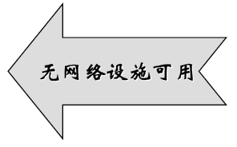
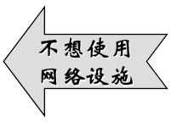
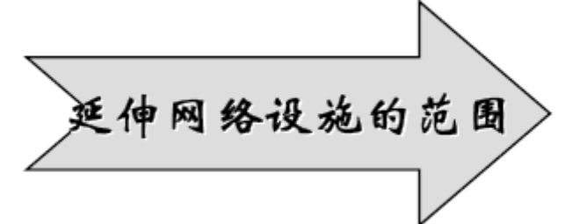
移动Ad Hoc的需求
特殊环境
临时会议/紧急情况
科学考察/探险/军事战场
接入网络服务商必需的时间和成本
现有服务和架构的性能或者能力
用户可远离网络基础设施而保持与网络的连接

Slide 4
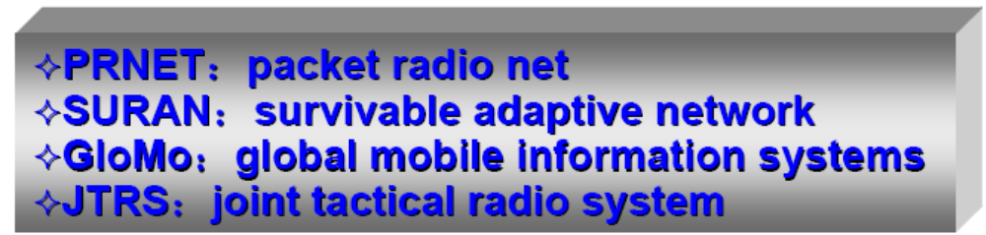
移动Ad Hoc的起源
20世纪70年代分组无线网（PRNET）
  战场环境下的数据通信
1983年的抗毁自适应网络（SURAN）
  支持大规模网络
  在复杂电子干扰条件下可生存
1994年的全球移动信息系统（GloMo）
  满足军事应用可快速展开高抗毁性的移动信息系统

Slide 5
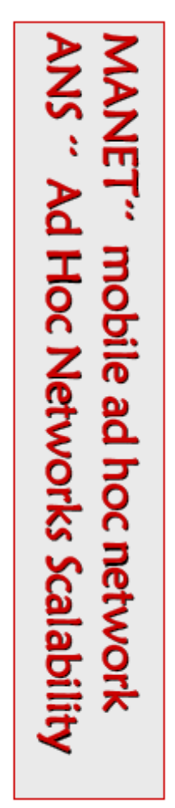
移动Ad Hoc的研究活动
IEEE 802.11首次提出“ad hoc”
  自组织、对等式、多跳无线移动通信网络
Internet工作组
  IETF 1997年成立MANET工作组
    利用多跳无线网构造基于IP的移动互联网
  IRTF在2003年成立了ANS研究组
其他学术/商业团体
  大学、军队和工业界的研究项目
  商业系统：FireTide、MeshNetworks、SkyPilot Network、Tropos Networks

Slide 6
移动ad hoc 概述（MANET）
移动Ad hoc网络/多跳无线网络
  由一组带有无线通信收发装置的移动终端节点组成
  网络中每个移动终端自由移动
  网络中所有移动终端地位相等
  可以在任何时候、任何地点快速构建
  不需要现有信息基础网络设施的支持
  是一个多跳、临时、无中心网络

Slide 7
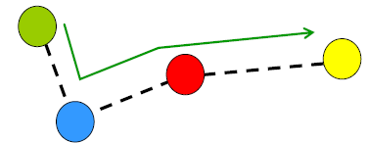
MANET网络的特点—1
具备移动通信网络和计算机网络的特点
  移动通信和计算机网络相结合
    报文交换采用分组交换机制
    移动终端是配有无线收发设备的移动便携式终端
  移动终端兼备双重角色
    作为主机要运行面向用户的应用程序
    作为路由器要运行响应的路由协议
  终端之间路由通过多个中间节点转发完成

Slide 8
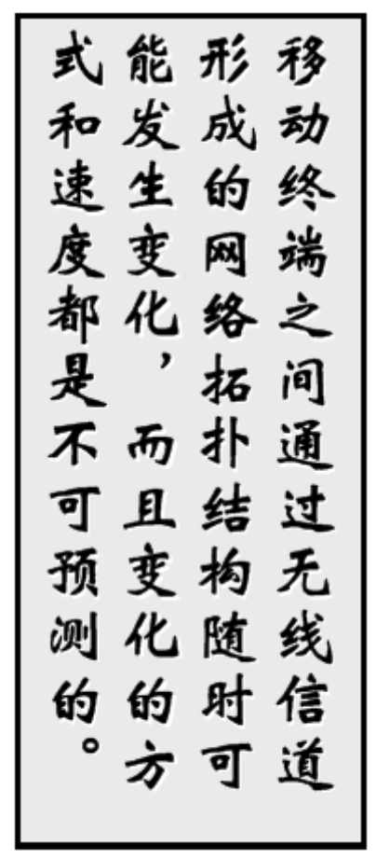
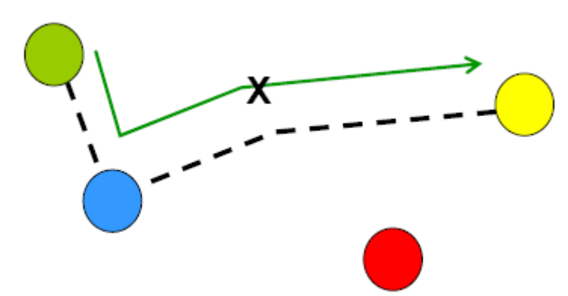
MANET网络的特点—2
网络拓扑动态变化
  用户终端随意移动
  移动节点的开机/关机
  无线电发送功率变化
  无线信道间互相干扰
  地形等综合因素影响

Slide 9
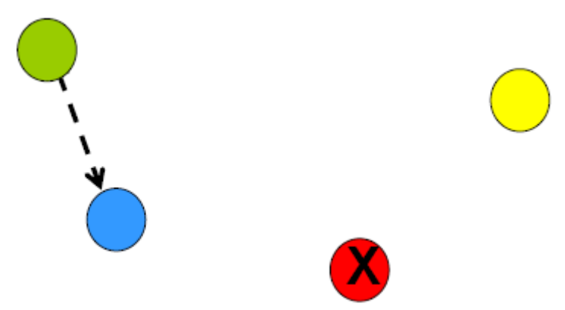
MANET网络的特点—3
无中心网络的自组性
  无控制中心
  每个节点地位平等
  节点随时加入/离开网络
  任何节点故障不会影响整个网络
  具有更强鲁棒性和抗毁性

Slide 10
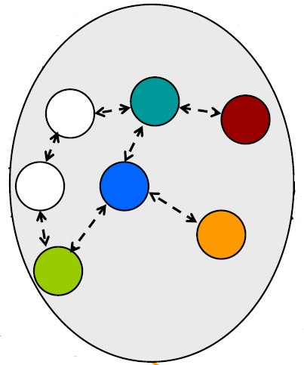
MANET网络的特点—4
多跳组网方式
  接收端和发送端可使用比两者直接通信小的多的功率进行通信->大大节约能量的消耗
  中间节点参与分组转发->能有效降低对无线传输设备的设计难度和成本，同时扩大自组网络覆盖范围

Slide 11
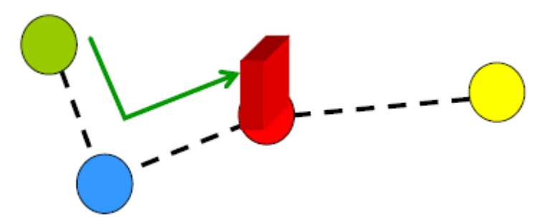
MANET网络的特点—5
有限的无线传输带宽
  无线信道能提供的网络带宽比有线信道要低很多
  竞争共享无线信道产生的碰撞
  信号衰减、噪声干扰以及信道之间干扰等
移动终端的自主性
  自组网络的移动终端之间存在某种协同工作关系
  每个终端都将承担为其它终端进行分组转发的义务

Slide 12

MANET网络的特点—6
安全性差
  无线链路使网络容易受到链路层的攻击
  节点漫游时缺乏物理保护
  移动性使节点之间的信任关系经常变化
网络的可扩展性不强
  节点之间的相互干扰造成网络容量下降
  各节点吞吐量随网络节点总数的增加而下降
存在单向的无线信道
  无线终端发送功率的不同以及地形环境的影响
生存时间短

Slide 13
MANET网络分类
Sensor 网络
  各个节点静态地随机分布在某一个区域；
  传感器节点将收集到的信号发送到网关节点；
  网关节点处理信息并把结果送往远程用户。
移动Ad Hoc网络
  各个节点可以自由移动
MANET与Sensor 网络
  Sensor数量多且分布稠密
  Sensor网络拓扑动态变化
  Sensor Net主要采用广播或组播方式通信
  Sensor的能量、计算能力和存储空间有限

Slide 14
MANET与常规的移动通信网络
与常规的移动通信网络比较
  不需要网络通信基础设施支持
  不依赖基站进行通信
  分组交换机制
  数据通信业务为主
  拓扑结构动态变化

Slide 15
MANET与传统固定网络
与传统固定网络比较
  固定网络中主机位置基本不变
  固定网络结构一般比较复杂
  Ad hoc网络规模相对较小
  Ad hoc网络的拓扑结构比较简单
  Ad hoc网络的拓扑结构快速变化

Slide 16
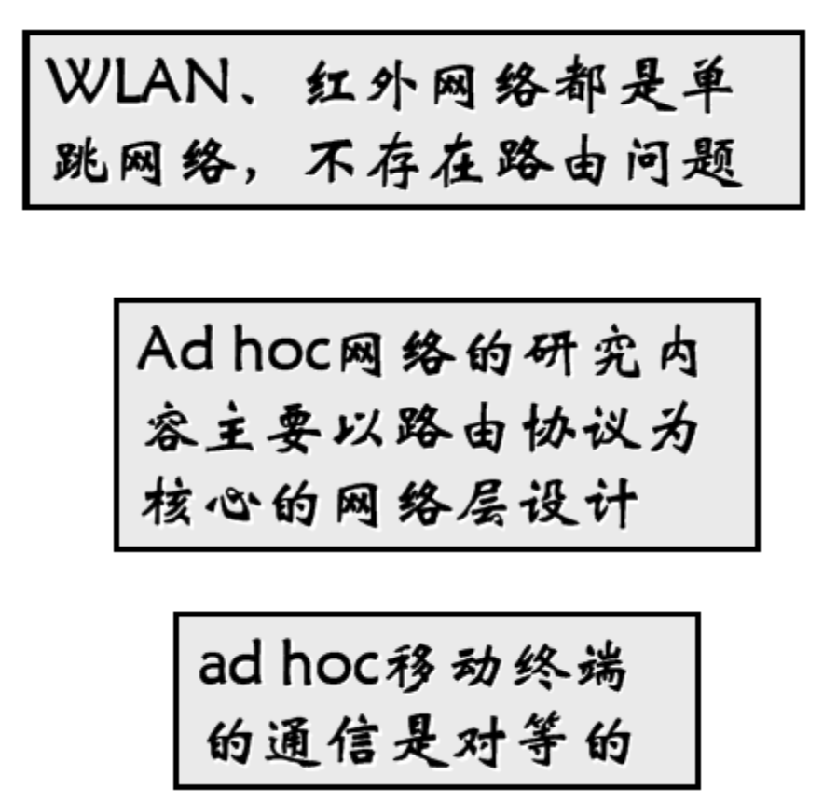
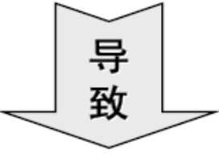

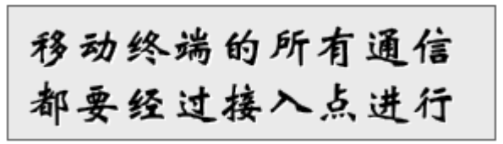
MANET与其他无线网络
MANET与无线局域网、红外网络比较
  单跳与多跳
  研究终点不同
  通信模式不同

Slide 17
MANET面临的问题—1
特殊的信道共享方式
  共享信道
  隐藏终端/暴露终端
动态变化的网络拓扑
  常规路由协议花较高代价（带宽、能源、CPU等）获得的路由信息可能已经陈旧
有限的无线传输带宽
  减少节点之间交互的信息量
  减少控制信息带来的附加开销

Slide 18
MANET面临的问题—2
节能问题
  功率控制
  电池供电
安全问题
  无线信道更容易受到各种攻击
  缺乏物理保护使得攻击可能来自内部
  移动性使得节点之间的信任关系不断变化
  安全策略应具有可扩展性

Slide 19
MANET面临的问题—3
网络管理
  拓扑管理
    确定一种将一组节点组织成网络的机制
  移动性管理
    跟踪网络内移动节点的位置
  服务质量保证
    多跳拓扑动态变化的MANET服务质量保证仍然是个问题
  地址自动配置

Slide 20
影响ad hoc网络的主要因素
无线通信技术
  受限于底层无线通信技术的性能（传输率、延迟、吞吐量）
节点密度
  密度越高传输路径的跳数越多，受网络拓扑变化的影响就越明显
节点移动速度
  速度越高节点间的拓扑结构的稳定性越差，路由计算和交换负载越大
通信负荷和通信模式
  流量特性和分布将直接影响到网络的吞吐性能

Slide 21
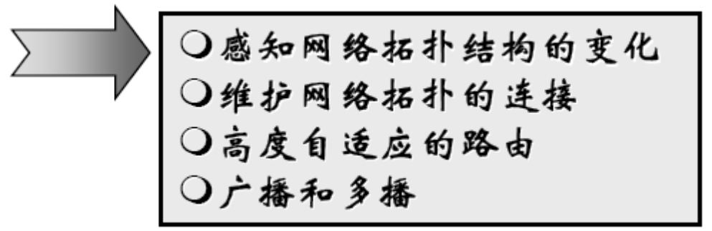
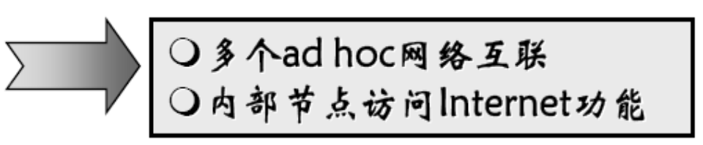
实现MANET的关键技术
路由协议
服务质量
功率控制
安全问题
Ad hoc网络的互联
Ad hoc网络的资源管理
传输层服务的性能

Slide 22
MANET体系结构

Slide 23
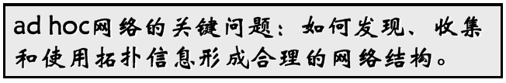
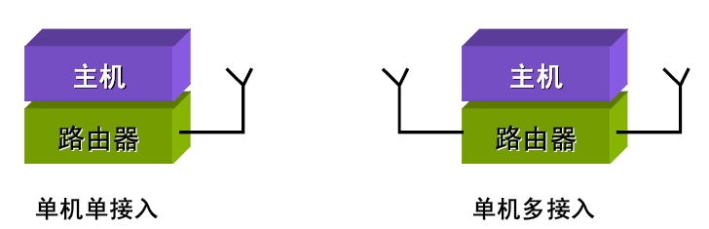
MANET节点结构
主机：面向移动用户，完成数据处理等功能
路由器：负责路由选择、转发用户数据报功能
无线收发装置：完成数据传输功能

Slide 24
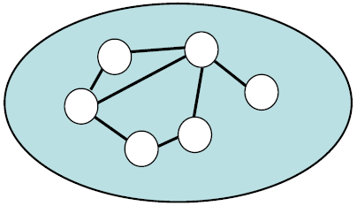
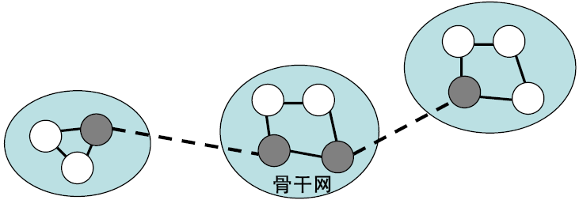
MANET网络结构
平面结构（完全分布式）
  所有节点的地位平等
层次结构（分层分布式）
  网络被划分为簇（cluster）
  每个簇由一个簇头和多个簇成员组成
  簇头可形成更高一级的网络

Slide 25
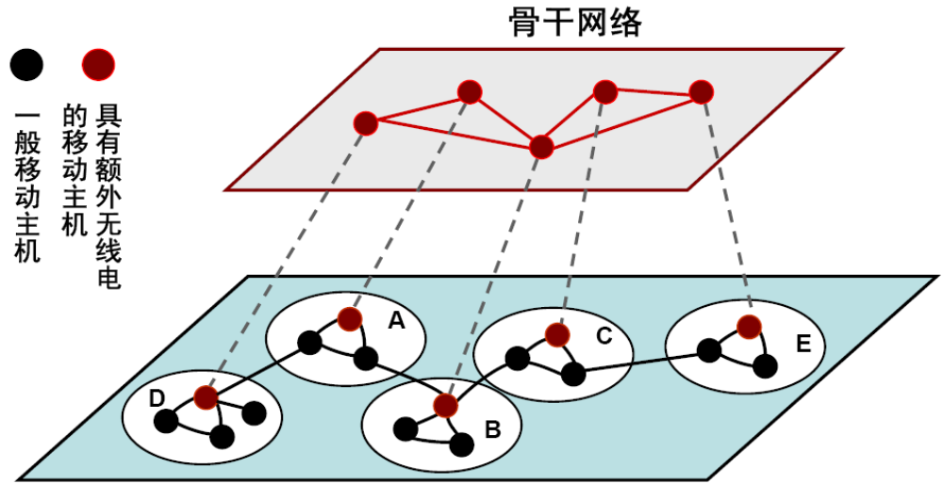
多层体系结构
使用多频的两级结构

Slide 26
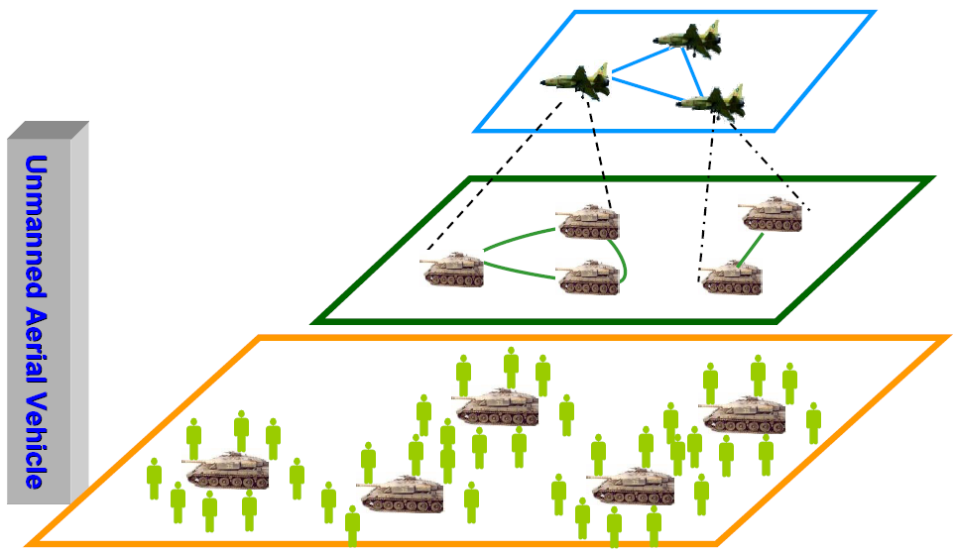
异构MANET网络
异构（heterogeneous）网络
  移动节点的计算能力不同
  移动节点的能量不同

Slide 27
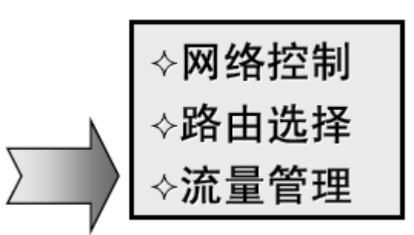
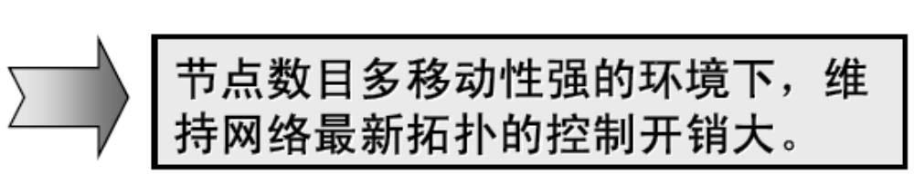
平面结构的优缺点
优点
  简单
    所有节点能力相同
  健壮
    只要存在多条路径就能通信
  相对安全
    节点覆盖范围较小
缺点
  路由开销大
  可扩充性差

Slide 28
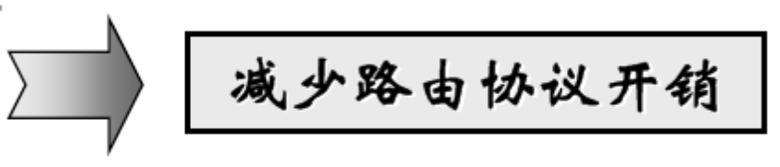

层次结构的优缺点
优点
  Cluster成员功能简单
  路由信息局部化
  节点定位简单
  可扩展性好
缺点
  Cluster头需要选择
  所有传输都通过头
  Cluster头是瓶颈

Slide 29
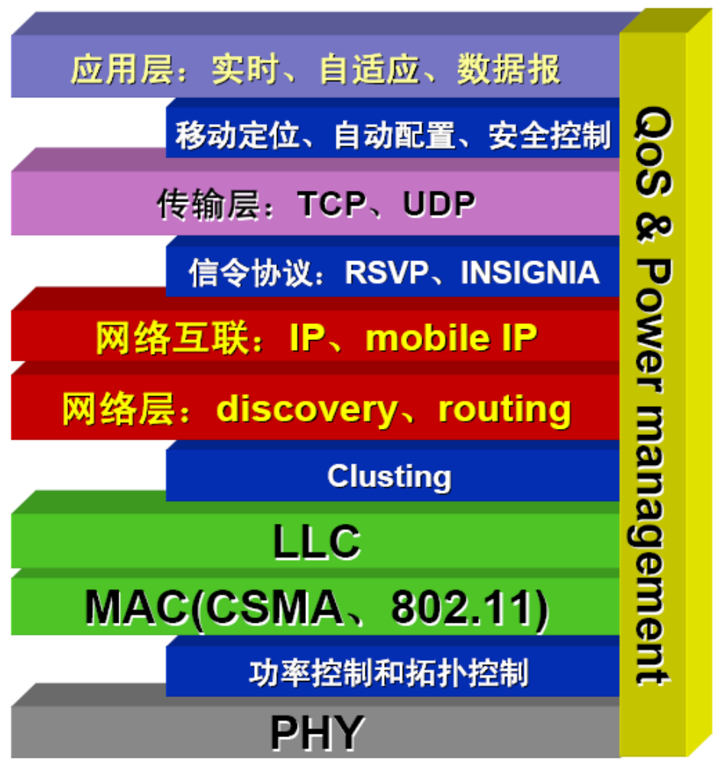
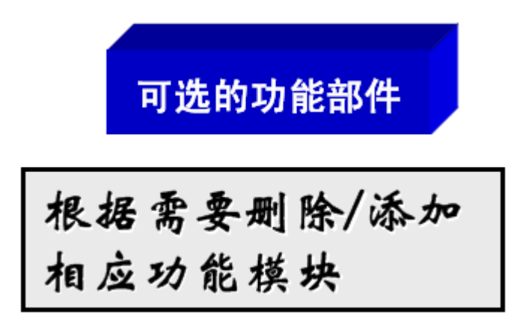
移动Ad Hoc的协议栈
一般协议栈
  基于TCP/IP
  传输层协议要修改
  路由协议和组网方式要修改
  可与Internet互联

Slide 30
MANET路由概述

Slide 31
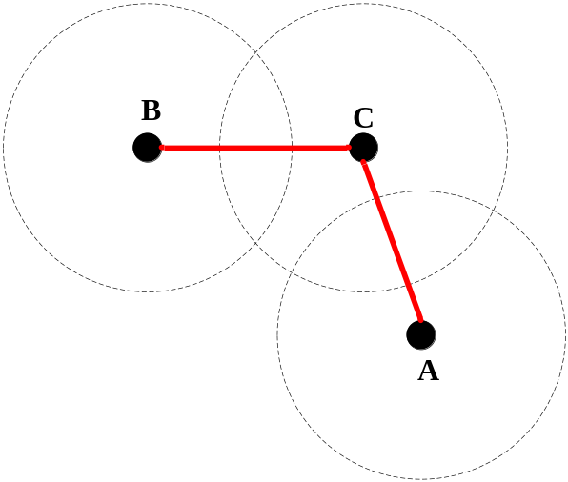
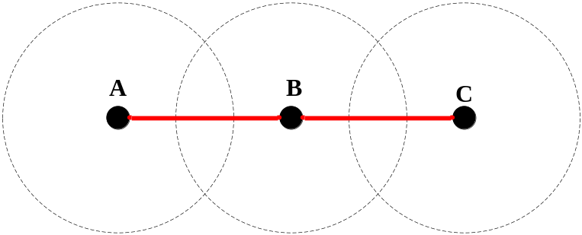
MANET路由概述
通信两点可能不在彼此的无线传输范围内
需要其他节点承担路由器的转发工作
节点移动需要发现新路由
多跳路由
移动

Slide 32
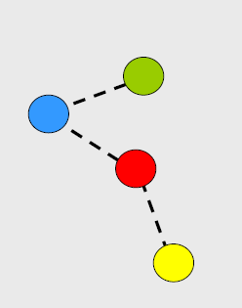
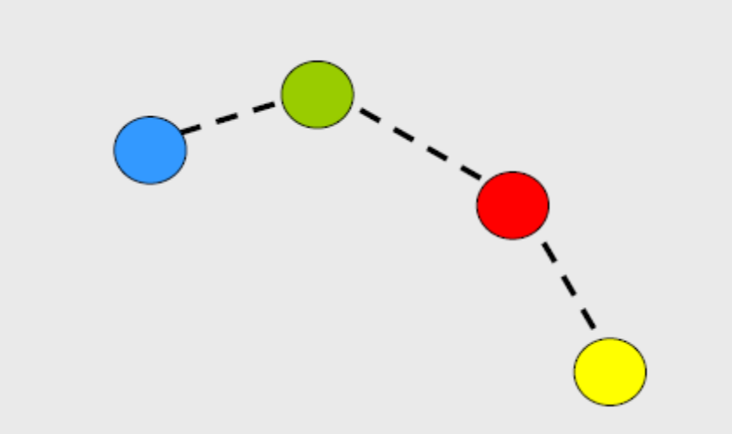
MANET路由概述
多条链组成路径
移动导致路径变化

Slide 33
MANET路由面临的困难
路由信息不易获得
  定期交换路由信息或者按需搜索路由的开销大
  网络资源有限，并且必须被所有节点共享
  节点资源（电池、CPU等）也是有限的
  也许不可能收集齐所有的路由信息
路由信息不完整
  移动和分区很难将信息分发到一个没有固定成员网络的所有节点
路由信息可能过期
  不可能连续地或者立即交换信息
  节点随时移动
  无线传播变化很大

Slide 34
Ad hoc网络对路由协议的要求
收敛迅速
提供无环路由
避免无穷计算
控制管理开销小
对终端无过高要求
支持单向信道
尽量简单实用
路由机制必须适应网络三个不断变化的基本特征
  移动节点的总体密度
  节点到节点的拓扑
  网络的使用模式

Slide 35
常规路由协议是否可用？
常规路由协议不是为高移动性和低带宽网络设计的，而Ad Hoc网络拓扑变化频繁、系统带宽和能量有限
  DV算法存在“无穷计算”问题和慢收敛
  采用洪泛技术的（链路状态）协议造成额外的通信和控制开销
  常规路由协议周期性的路由更新消耗大量的网络带宽和节点能源
当网络节点失效和网络分区时形成路由回路
无线终端功率的差异以及无线信道的干扰导致单向信道的存在，传统路由协议一般假设链路是对称的。

Slide 36
Ad hoc路由协议分类
平面路由（表驱动、按需驱动）
  无需建立具有特殊cluster头功能节点的层次结构
  不划分区域以及所谓的区内/外不同路由
  所有的节点在路由机制中地位平等
  寻址方式是平面的
层次路由
  节点功能不同
  寻址方式是分层进行的
地理信息辅助路由
  利用地理信息进行路由选择

Slide 37
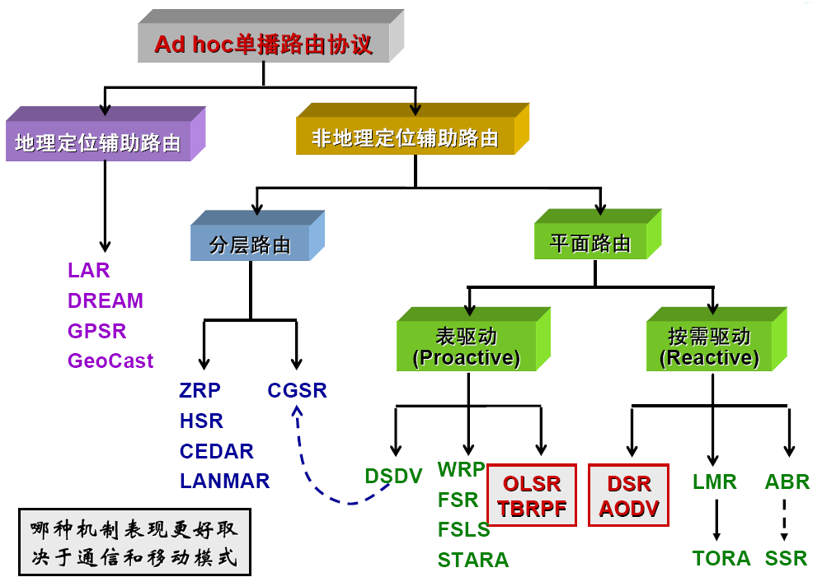

Slide 38

按需（on-demand）路由协议
反应式（reactive）路由
  在源端需要时通过路由发现过程来确定路由
    控制信息采用洪泛（flooding）方式
    路由请求延迟高
    路由开销低
  两种实现技术
    源路由（报文头携带完整的路由信息）
    逐跳路由（类似现有的Internet路由）

Slide 39

表驱动（table driven）路由
先应式（proactive）路由
  传统的分布式最短路径路由协议
    链路状态或者距离向量
    所有节点连续更新“可达”信息
  每个节点维护到网络中所有节点的路由
  所有路由都已经存在并且随时可用
  路由请求的延迟低
  路由开销高

Slide 40
两种路由机制的权衡
路由发现的延迟
  主动协议因全程维护所有的路由而具备低延迟
  按需协议因只在需要时才发现所需路由而导致高延迟
路由发现/维护的开销
  按需协议因只在需要时才维护路由而具备低开销
  主动协议因连续更新路由可能导致高开销
那种途径表现更好取决于流量和移动模式

Slide 41
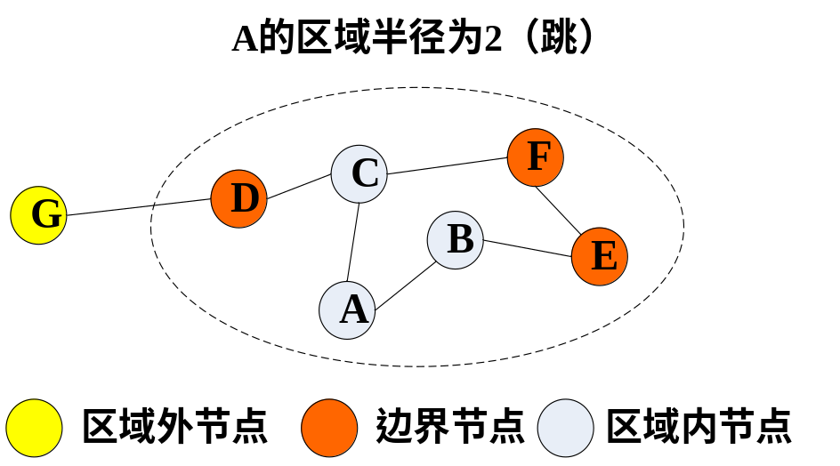
混合路由
减少了域内的路由延时
减少了域外的路由开销
区域半径的选择
  小: 节点移动快的密集网络
  大: 节点移动慢的稀疏网络
Ad Hoc网络划分为区域
  每个节点在区域内部采用表驱动路由
  对于区域外节点采用按需路由
ZRP：Zone Routing Protocol

Slide 42
分层路由协议
层次（hierarchical）路由
  一些节点组成一个cluster或zone
  这些cluster或zone可组成较大的super cluster或则super zone
Cluster和zone的不同
  Cluster内所有节点都与cluster head直接通信，cluster内节点间的通信一般是两跳
  Zone的大小没有限制，zone内节点的通信可多跳
ZRP

Slide 43
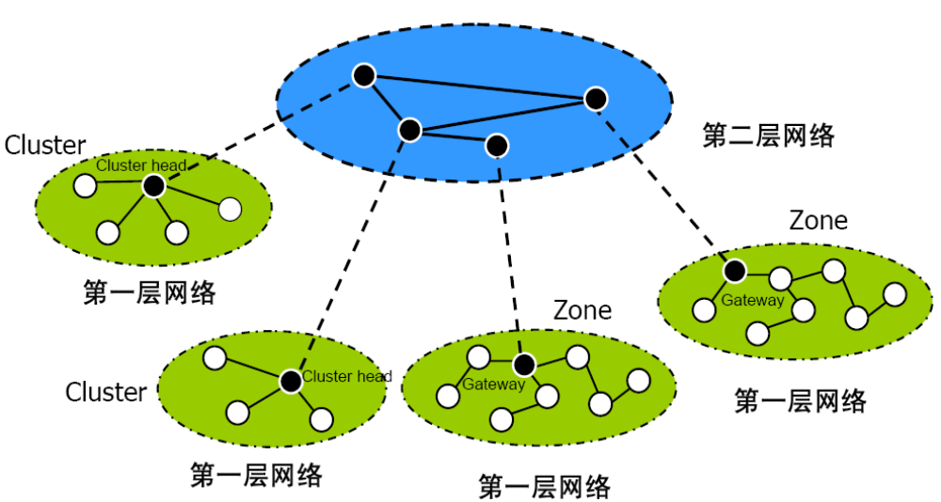
两层路由协议概念描述

Slide 44
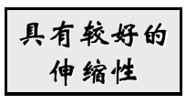
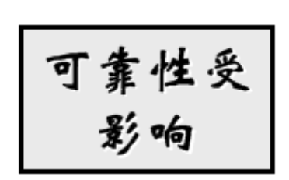
分层路由协议的优缺点
优点
  网络拓扑结构的细节通过节点的层层聚合都被隐藏起来，因此大大降低大型网络的存储要求
  路由信息分层传播，需要在全局传播的路由信息较少
  有限的链路状态维护
缺点
  分层路由协议的移动管理比较复杂
  某些节点（cluster head/gateway）比其他节点承担更多的通信和计算负载

Slide 45
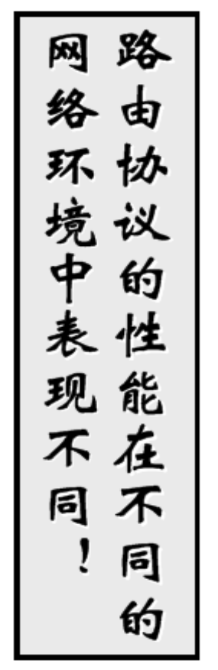
评价MANET路由协议的指标
端-端的数据吞吐量和延迟
  反映了数据报的传输质量
路由获取的时间
  有数据需要发送到发送出去的时间
乱序分组发送率
  衡量无连接路由协议应用于需要有序发送的传输层协议例如TCP时的性能
路由协议的效率
  路由控制信息与数据信息的比率
需要根据环境特点使用不同的路由协议

Slide 46
MANET路由

Slide 47
主动路由
表驱动（Table driven）/先应式路由机制
  传统的分布式最短路径路由协议
    链路状态或距离向量
    所有节点连续更新“可达”信息
每个节点维护到网络中所有节点的路由
所有路由都已经存在并且随时可用
优点：路由请求的延迟低
缺点：路由开销大

Slide 48
DV算法过程
初始化
A
3
B
2
C
Dest. | Next | Metric
A | A | 0
B | B | 3
C | - | ∞
Dest. | Next | Metric
B | B | 0
A | A | 3
C | C | 2
Dest. | Next | Metric
C | C | 0
B | B | 2
A | - | ∞
路由更新
<B, 0>
<A, 3>
<C, 2>
<B, 0>
<A, 3>
<C, 2>
路由更新消息
A
3
B
2
C
Dest. | Next | Metric
A | A | 0
B | B | 3
C | B | 5
Dest. | Next | Metric
B | B | 0
A | A | 3
C | C | 2
Dest. | Next | Metric
C | C | 0
B | B | 2
A | B | 5

Slide 49
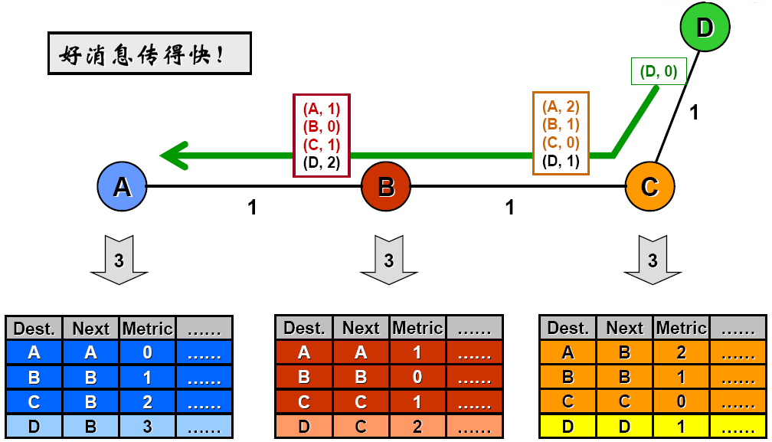
DV算法无穷计算问题

Slide 50
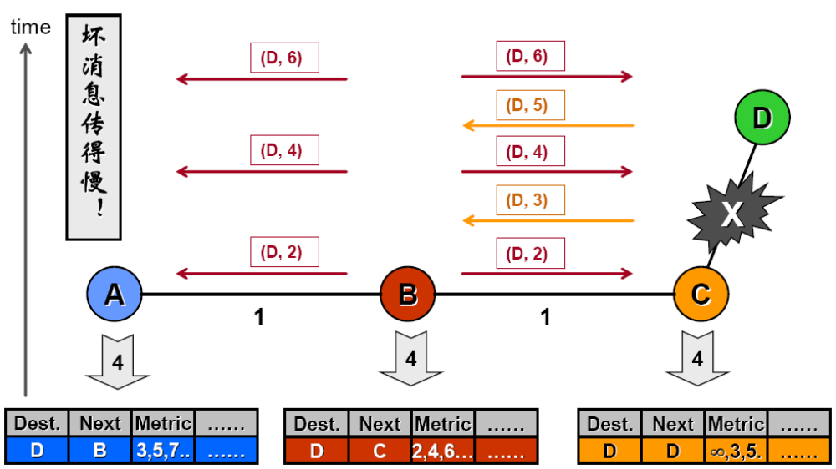
DV算法无穷计算问题（续）

Slide 51
DV算法不能直接用于Ad Hoc网络
无法发现路由循环
计数到无穷问题
部分解决方法
  选择一个相对较少的数作为无穷大
  水平分割 (split horizon)：当一个节点把路由更新发送给相邻节点时，它并不把从各个相邻节点处学到的路由再回送给该节点
限制了网络的可扩展性
对两个节点的路由循环有效，更大的路由循环需要更强的措施

Slide 52
DSDV协议
— Destination-Sequenced Distance Vector
基于DV算法
  简单、易于实现
  需要的存储空间小（只和邻居节点交换信息）
确保无路由回路
  措施：新的路由表带有目标序列号（由目的节点生成）
对于拓扑变化能快速反应
  当路由表发生重大变化时立即启动route advertisement
  延迟不稳定路由的通告（减缓路由波动）
先验式（表驱动）路由
  节点维护到所有目的地的路由信息
  路由信息必须周期性的更新（无休眠节点）
  即使网络拓扑无变化也存在着通信开销
  维护的路由可能从不使用

Slide 53
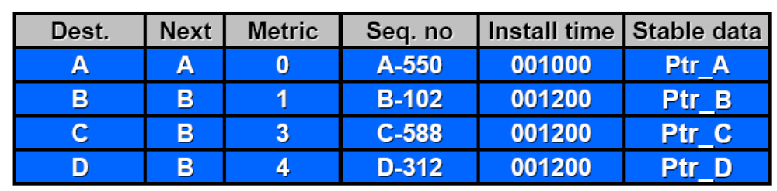
DSDV路由表
Sequence number
  由目标节点生成，用来保证不出现路由回路
Install time
  该表项创建时间（用来删除表中过时路由信息）
Stable data
  指向一个包含有路由稳定状态信息的表
  用来缓解路由波动

Slide 54
路由通告（route advertisement）
向每个邻居通告自己的路由信息
  目标地址
  Metric = 到目标的跳计数
  目的节点序列号
设置序号的规则
  每次通告递增自己的目标序号（只用偶数值）
  如果一个节点不再可达（timeout），则将该节点的序号递增1（奇数值）并置metric = ∞

Slide 55
路由选择（route selection）
将收到的路由更新信息与自己的路由表比较
  选择目标序号大的路由（这样能确保使用的总是来自目的地的最新路由信息）
  如果目标序号相同，则选择具有较好metric值的路由

Slide 56
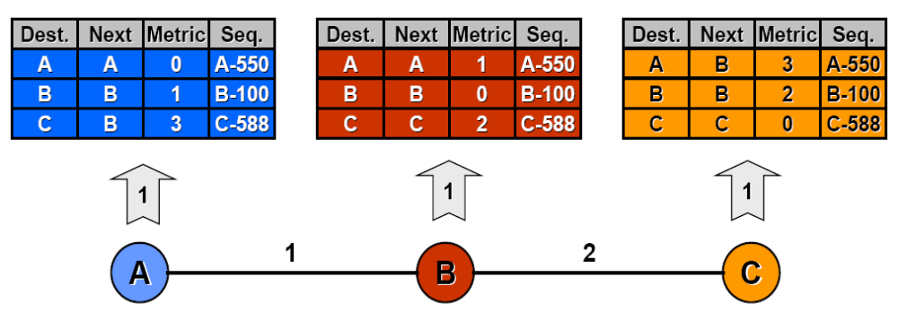
DSDV实例

Slide 57
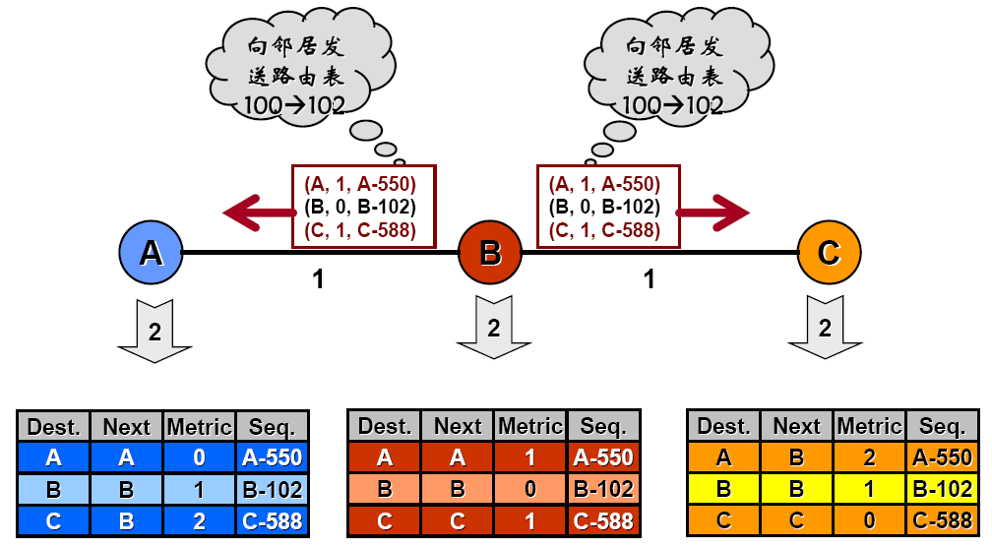
DSDV实例（续）

Slide 58
DSDV对拓扑变化的响应
立即通告
  有关新路由、链路中断、metric变化的信息立即传播给邻居
完全/增量更新
  完全（Full Update）
    发送路由表的全部路由信息
  增量（Incremental Update）
    仅发送路由表中有变化的表项
      使得可用一个分组完成更新

Slide 59
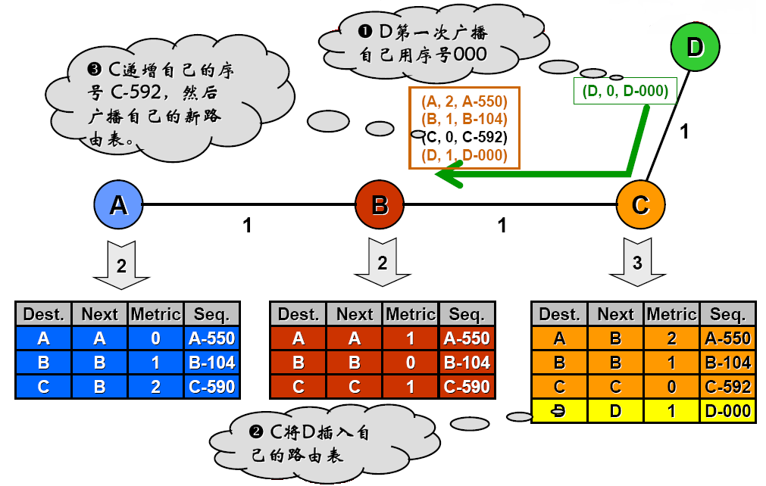
增加一个新节点-1

Slide 60
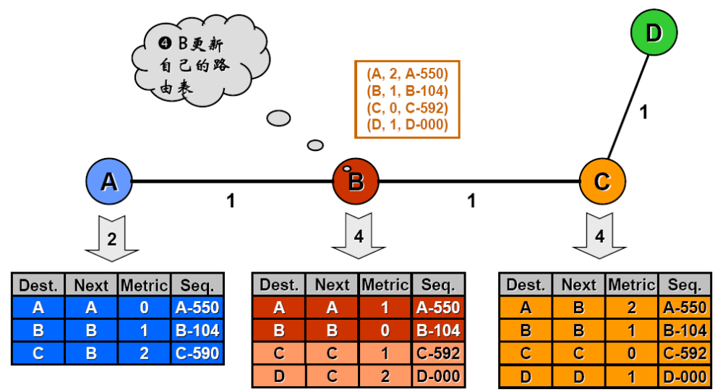
增加一个新节点-2

Slide 61
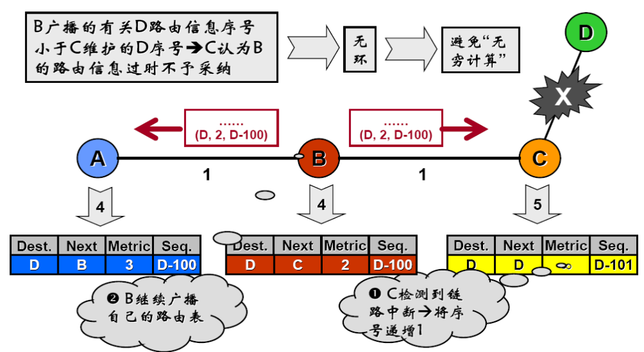
如何解决路由回路和无穷计算？

Slide 62
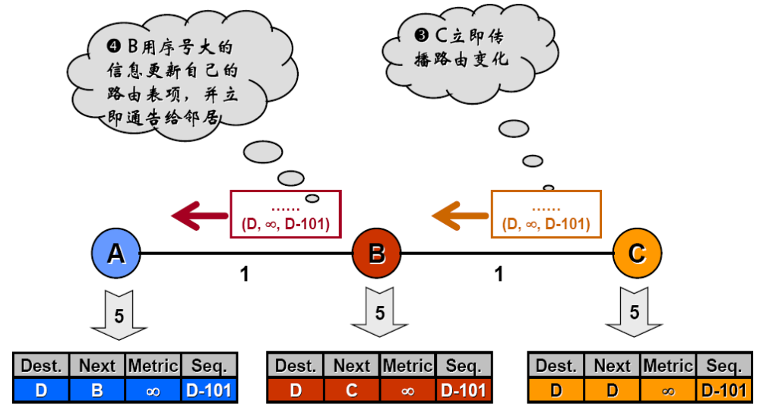
拓扑变化时的立即通告

Slide 63
DSDV协议操作：路由波动
1. D公告序列号为D-102的路由
Dest. | Next | Metric | Seq.
… | … | …
D | Q | 14 | D-100
A
D | P | 15 | D-102
2. A收到来自P的路由更新消息<D, 14, D-102>
P
Q
D | Q | 14 | D-102
更新路由表中到D的表项
立即进行路由公告
3. A收到来自Q的路由更新消息<D, 13, D-102>
12 Hops
11 Hops
更新路由表中到D的表项
立即进行路由公告
<D,0,D-102>
由于D或者任何一个节点的路由更新消息到
达节点A时存在着时间差,就会导致不必要的
路由公告→路由表波动
<D,0,D-102>
D

Slide 64
DSDV协议操作：减缓路由波动
在一个单独的表中记录每条路由的最近的和平均的Settling Time
  Settling Time：第一条路由和最佳路由之间的时间间隔
  路由表中的stable data指向该表
A在包含新序列号的第一条路由到达时更新路由表，但是等待一段时间再广播该条路由
  等待时间=2*(avg. Setting Time)
A
P
Q
11 Hops
10 Hops
<D,0,D-102>
可缓解大型网络的路由波动问题，
从而避免不必要的公告，节约了带宽
<D,0,D-102>
D

Slide 65
DSDV总结
优点
  简单（几乎与DV算法一致）
  通过目的地赋予的序号值来防止出现路由回路
  不存在路由发现带来的延迟
缺点
  没有节点睡眠
  收敛慢
  开销：多数路由信息从不使用

Slide 66
按需（on-demand）路由
反应式（reactive）路由
  在源端需要时通过路由发现过程来确定路由
    控制信息采用洪泛（flooding）方式
    路由请求延迟高
    路由开销低
  两种实现技术
    源路由（报文头携带完整的路由信息）
    逐跳（hop-hop）路由

Slide 67
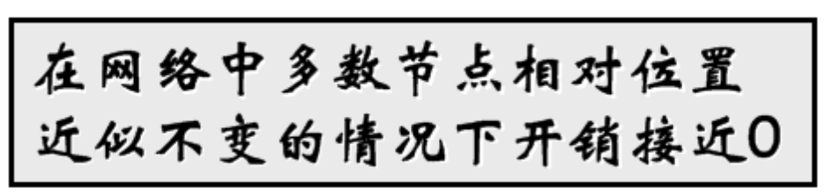
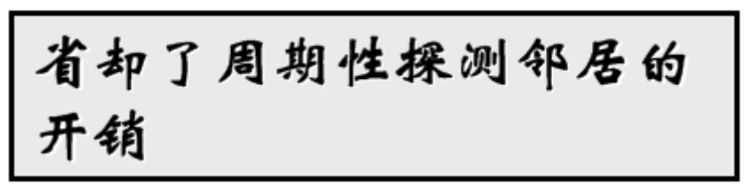
按需操作的优点
路由发现和维护都是按需进行的
  不需要周期性的通告路由
  不需要感测链路状态/不需要邻居检测
  不依赖于任何底层协议

Slide 68
动态源路由协议(DSR)
Dynamic Source Routing
  按需路由
    节点需要发送数据时才进行路由发现过程
    反应型路由，仅维护活跃的路由
  源路由
    发送节点在分组中携带到达目的节点的路由信息（转发分组的完整的节点序列）
      不需要中间节点维护路由信息
    节点缓存到目的节点的多条路由
      避免了在每次路由中断时都需要进行路由发现，因此能够对拓扑变化作出更快的反应，

Slide 69
DSR协议描述
DSR协议由两个相互协同的机制组成
  Route discovery
    由需要发送数据给目的节点D的源节点S使用
    该过程只在S需要发送数据并且不知道到D的路由时才启动
  Route maintenance
    节点S在给D发送数据时要能检测出由于网络拓扑动态变化导致源路由中断的情况
    当前的源路由不能用时，S切换到另一条已知的路由或者重新发起route discovery寻找新路由

Slide 70
DSR路由发现：路由请求
源节点向邻居节点广播路由请求（RREQ：Route Request）消息
  源节点地址
  目的节点地址
  路由记录：记录从源节点到目的节点路由中的中间节点
  请求ID
中间节点接收到RREQ后，将自己的地址附在路由记录中
(A-B-)
C
(A-B-C-)
(A-)
B
A
D
(A-B-C-)
(A-F)
(A-)
E
F
(A-B-C-E-)

Slide 71
DSR路由发现：中间节点处理
中间节点维护<源节点地址、请求ID>序列对列表
重复RREQ检测
  如果接收到的RREQ消息中的<源节点地址、请求ID>存在于本节点的序列对列表中
  如果接收到的RREQ消息中的路由记录中包含本节点的地址
如果检测到重复，则中间节点丢弃该RREQ消息
丢弃转发的RREQ
(A-B-)
C
(A-B-C-)
(A-)
B
A
D
(A-B-C-)
(A-F)
(A-)
E
F
(A-B-C-E-)

Slide 72
DSR路由发现：路由应答
目的节点收到RREQ后，给源节点返回路由应答（RREP：Route Reply）消息
  拷贝RREQ消息中的路由纪录
源节点收到RREP后在本地路由缓存中缓存路由信息
(A-B-C-D)
C
(A-B-C-D)
(A-B-C-D)
B
A
D
E
F

Slide 73
DSR路由发现：非对称信道
对称信道
  目的节点到源节点的路由即为源节点到目的节点的反向路由
非对称信道
  如果目的节点的路由缓存中有到达源节点的路由，则直接使用
  否则，目的节点需要发起到源节点的路由请求过程，同时将RREP消息稍带在新的RREQ消息中

Slide 74
DSR的多路径思想
多路径获得途径
  作为route discovery的响应
  Overhear到其他路由控制包和数据包中的路由信息
  为任何目的地缓存多条路由
多路径的作用
  如果正在使用的一条路径中断，节点可立即切换到另一条缓存的路由
  多条路由的缓存可避免每次路由中断后执行route discovery

Slide 75
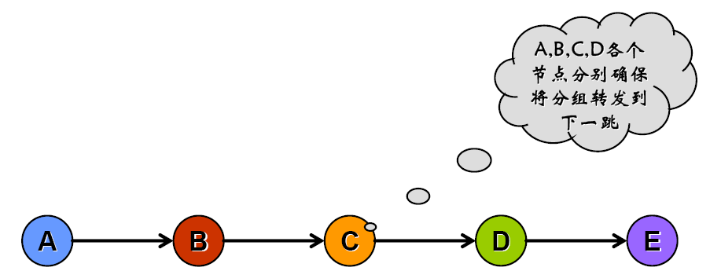
DSR基本route maintenance
路由的维护
  每个节点确保使用源路由发送/转发的数据报被路径上的下一跳接收
  若没有收到下一跳确认则不断重发（直至最大重试次数）
如何确保数据报被逐跳转发
  链路级的确认（IEEE 802.11）
  被动确认（B侦听C向D转发）
  要求DSR软件返回确认

Slide 76
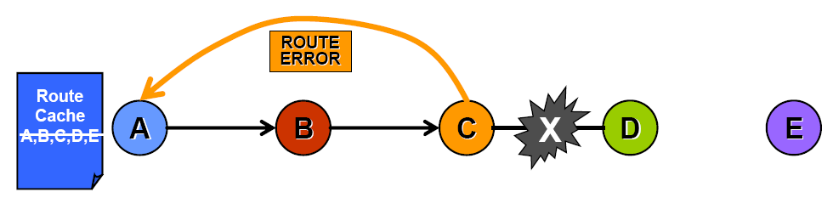
基本route maintenance（续）
如果数据分组被重发了最大次数仍然没有收到下一跳的确认，则节点（C）要向分组的源端发送route error（PERR）消息，并指明中断的链路
分组的源端A将该路由从路由缓存中删除
若源端路由缓存存在另一条到目标的路由则重发此分组
否则，重新开始route discovery过程

Slide 77
DSR优化：路由缓存(1)
每个节点缓存它通过任何方式获得的新路由
  转发RREQ
    获得从本节点到RREQ路由记录中所有节点的路由，例如E转发RREQ(A-B-C)获得到到A的路由(C-B-A)
  转发RREP
    获得本节点到RREP路由纪录中所有节点的路由，例如B转发RREP(A-B-C-D)获得到D的路由(C-D)
  转发数据分组
    获得从本节点到数据分组节点列表中所有节点的路由，例如E转发数据分组(A-B-C)获得到A的路由(C-B-A)
  监听相邻节点发送的分组
    RREQ、RREP、数据分组等
以上均假设信道是对称的!
(A-B-)
C
(A-B-C-)
(A-B-C-D)
B
(A-B-C-D)
C
(A-B-C-D)
(A-)
B
A
D
A
D
(A-B-C-)
(A-)
(A-F)
F
E
F
E
(A-B-C-E-)

Slide 78
DSR优化：路由缓存(2)
中间节点使用缓存的到目的节点的路由响应RREQ
  RREP中的路由记录=RREQ中的路由记录+缓存的到目的节点的路由
(B-C-D)
(A-)
C
B
A
D
(A-B-C-D)
E
F

Slide 79
DSR优化：路由缓存(3)
RREP风暴
  节点广播到某个目的节点的RREQ，当其邻居节点的路由缓存中都有到该目的节点的路由时，每个邻居节点都试图以自己缓存的路由响应，由此造成RREP风暴
  RREP风暴将浪费网络带宽，并且加剧消息冲突
(C-B-A)
(B-A)
C
B
A
D
G
E
F
(F-A)
G发起到A的路由发现过程
(E-C-B-A)

Slide 80
DSR优化：路由缓存(4)
预防RREP风暴
  每个节点延时D发送RREP
  D与节点到目的节点的跳数成正比，使得到目的节点有最短路径的RREP最先发送
  节点将接口设置成混杂模式(promiscuous)，监听是否存在有比自己更短的到目的节点的路径，如果有，则不发送本节点的RREP
D=H*（h-1+r）
其中H是每条链路的传播延时
h是自己返回的路径长度，即到目的节点的跳数
r是0或者1

Slide 81
DSR协议优点
节点不需要周期性地发送路由广播分组
无需维持到全网所有节点的路由信息
  节省了电池能量和网络带宽，尤其是当没有节点要发送数据时，网络中没有通信开销
仅需要维护路径上节点之间的联通
能完全消除路由环路
能同时提供多条路由
可用于单向信道
中间节点的应答使源节点快速获得路由

Slide 82
DSR协议缺点
会引起过时路由问题
每个分组都需要携带完整的路由信息
  开销增大
  降低了网络带宽的利用率
  不适合网络直径大的自组网
  网络可扩展性不强

Slide 83
区域路由协议(ZRP)
Zone Routing Protocol
  区域(zone)的划分
    整个网络被划分为若干个以节点为中心,一定跳数为半径的区域
    区域内节点数与设定的区域半径有关
  路由策略
    每个节点在区域内部采用表驱动路由
    对于区域外节点采用按需路由

Slide 84

ZRP路由架构
区域内路由协议(IARP: IntrAzone Routing Protocol)
  采用表驱动路由协议，节点之间周期性地交换路由信息获得到域内各个节点的最新路由
    距离向量路由协议DSDV等
    链路状态路由协议OLSR等
  完成区域内部节点间的路由功能
区域间路由协议(IERP: IntErzone Routing Protocol)
  采用按需路由协议
  完成与区域外节点间的路由功能
边界传播协议(BRP: Bordercast Resolution Protocol)
  BRP协议使得路由查询分组只在边界节点之间广播

Slide 85

ZRP路由过程
路由请求消息
路由应答
H
I
Z(A)={A, B, C, D, E, F}
  A发现节点I不在自己的区域内，向边界节点E、F、D广播路由请求消息；
  边界节点E收到路由请求消息后，发现节点I在自己的区域内，直接回复路由应答消息。

Slide 86

ZRP总结
综合利用了按需路由和表驱动路由的优点
  在区域内减少了路由发现时间
  在区域间减少了系统开销
区域半径的设置将直接影响到路由的效率

Slide 87
Ad Hoc路由中的服务质量
与传统网络相比，更困难
  网络拓扑动态变化
  资源受约束
扩展路由协议支持QoS
  基于表驱动的QoS路由协议
  按需QoS路由协议

Slide 88

Ad Hoc路由中的能量意识
Ad Hoc网络环境下节点的能量受限
基于能量约束的路由协议
  最小化每个消息能量消耗
    考虑每跳之间消耗的能量固定(T为常数)，该约束实际上与最小跳数一致
  最大化网络生存时间
    保证所有节点协同工作的时间尽量的长

